Slide 1

ПАСПОРТ ОБЪЕКТА
МИНИСТЕРСТВА ОБРАЗОВАНИЯ РД
ГКОУ «БУДЕНОВСКАЯ ООШ АХВАХСКОГО РАЙОНА »
368035 РД Хасавюртовский район с. Буденовка.
Ответственный за отработку:
Гаджиев Магомед Далгатович
Моб.:
8 963 413 47 14

Slide 2
ПАСПОРТ ОБЪЕКТА МИНИСТЕРСТВА ОБРАЗОВАНИЯ РД
ГКОУ «БУДЕНОВСКАЯ ООШ АХВАХСКОГО РАЙОНА»
(лист согласования)
СОГЛАСОВАНО
Отдел по ГО и ЧС
МО «Хасавюртовский район»
Хамавов А.Р.
«____ » ____________ 2016 г.
м.п.
УТВЕРЖДАЮ
Директор
МКОУ «Буденовская ООШ Ахвахского района»
Гаджиев М.Д.
«____ » _______________ 2016 г.
м.п.
«СОГЛАСОВАНО»
Министерство образования Республики Дагестан
______________________________
« » 2016 г.
м.п.

Slide 3
ПАСПОРТ ОБЪЕКТА МИНИСТЕРСТВА ОБРАЗОВАНИЯ РД
ГКОУ «БУДЕНОВСКАЯ ООШ АХВАХСКОГО РАЙОНА»
(лист согласования)
(содержание)
Наименование | № Слайда
Содержание | 3
Космический снимок | 4
Схема расположения объекта на местности | 5
План расположения объекта на местности | 6
План-эвакуации | 7
План чердака объекта | 8
Оперативно-технические характеристики объекта | 9-12
Лист учета проверки надзорными органами | 13
Декларация пожарной безопасности | 14-24

Slide 4
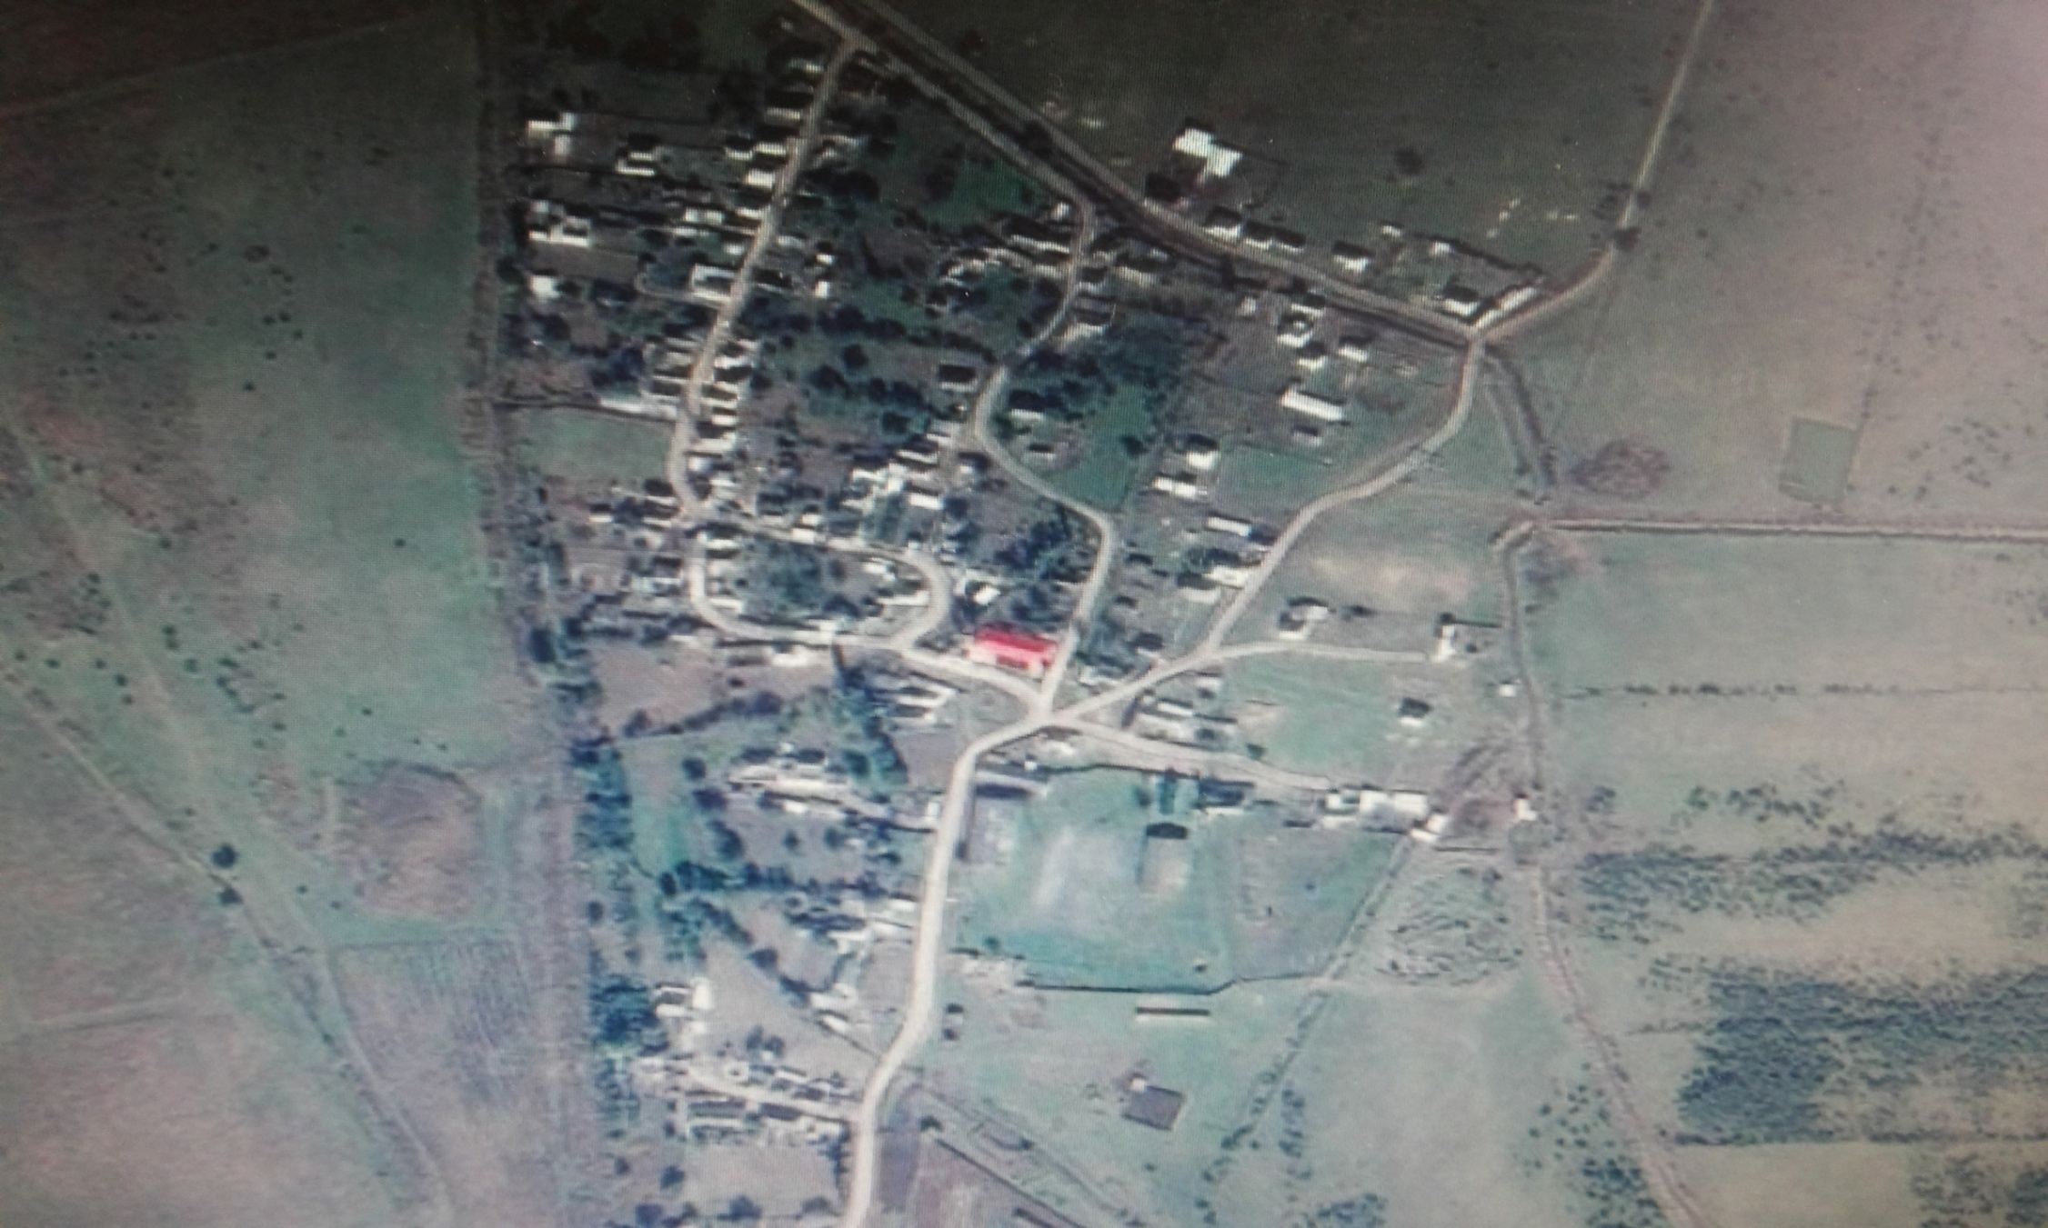
ПАСПОРТ ОБЪЕКТА МИНИСТЕРСТВА ОБРАЗОВАНИЯ РД
ГКОУ «Буденовская ООШ Ахвахского района»
(космический снимок)
ГКОУ «Буденовская ООШ Ахвахского района»
368035 РД Хасавюртовский район с.Буденовка Ахвахского района
Эл. Адрес: budenovskay@yandex.ru
телефон 8(963) 4134714
Директор школы – Гаджиев Магомед Далгатович
Главный врач участковой больницы с.Новосельское Хасавюртовского района РД
Исрапилова Мадина Висраиловна
Тел .8 928 567 65 87

Slide 5
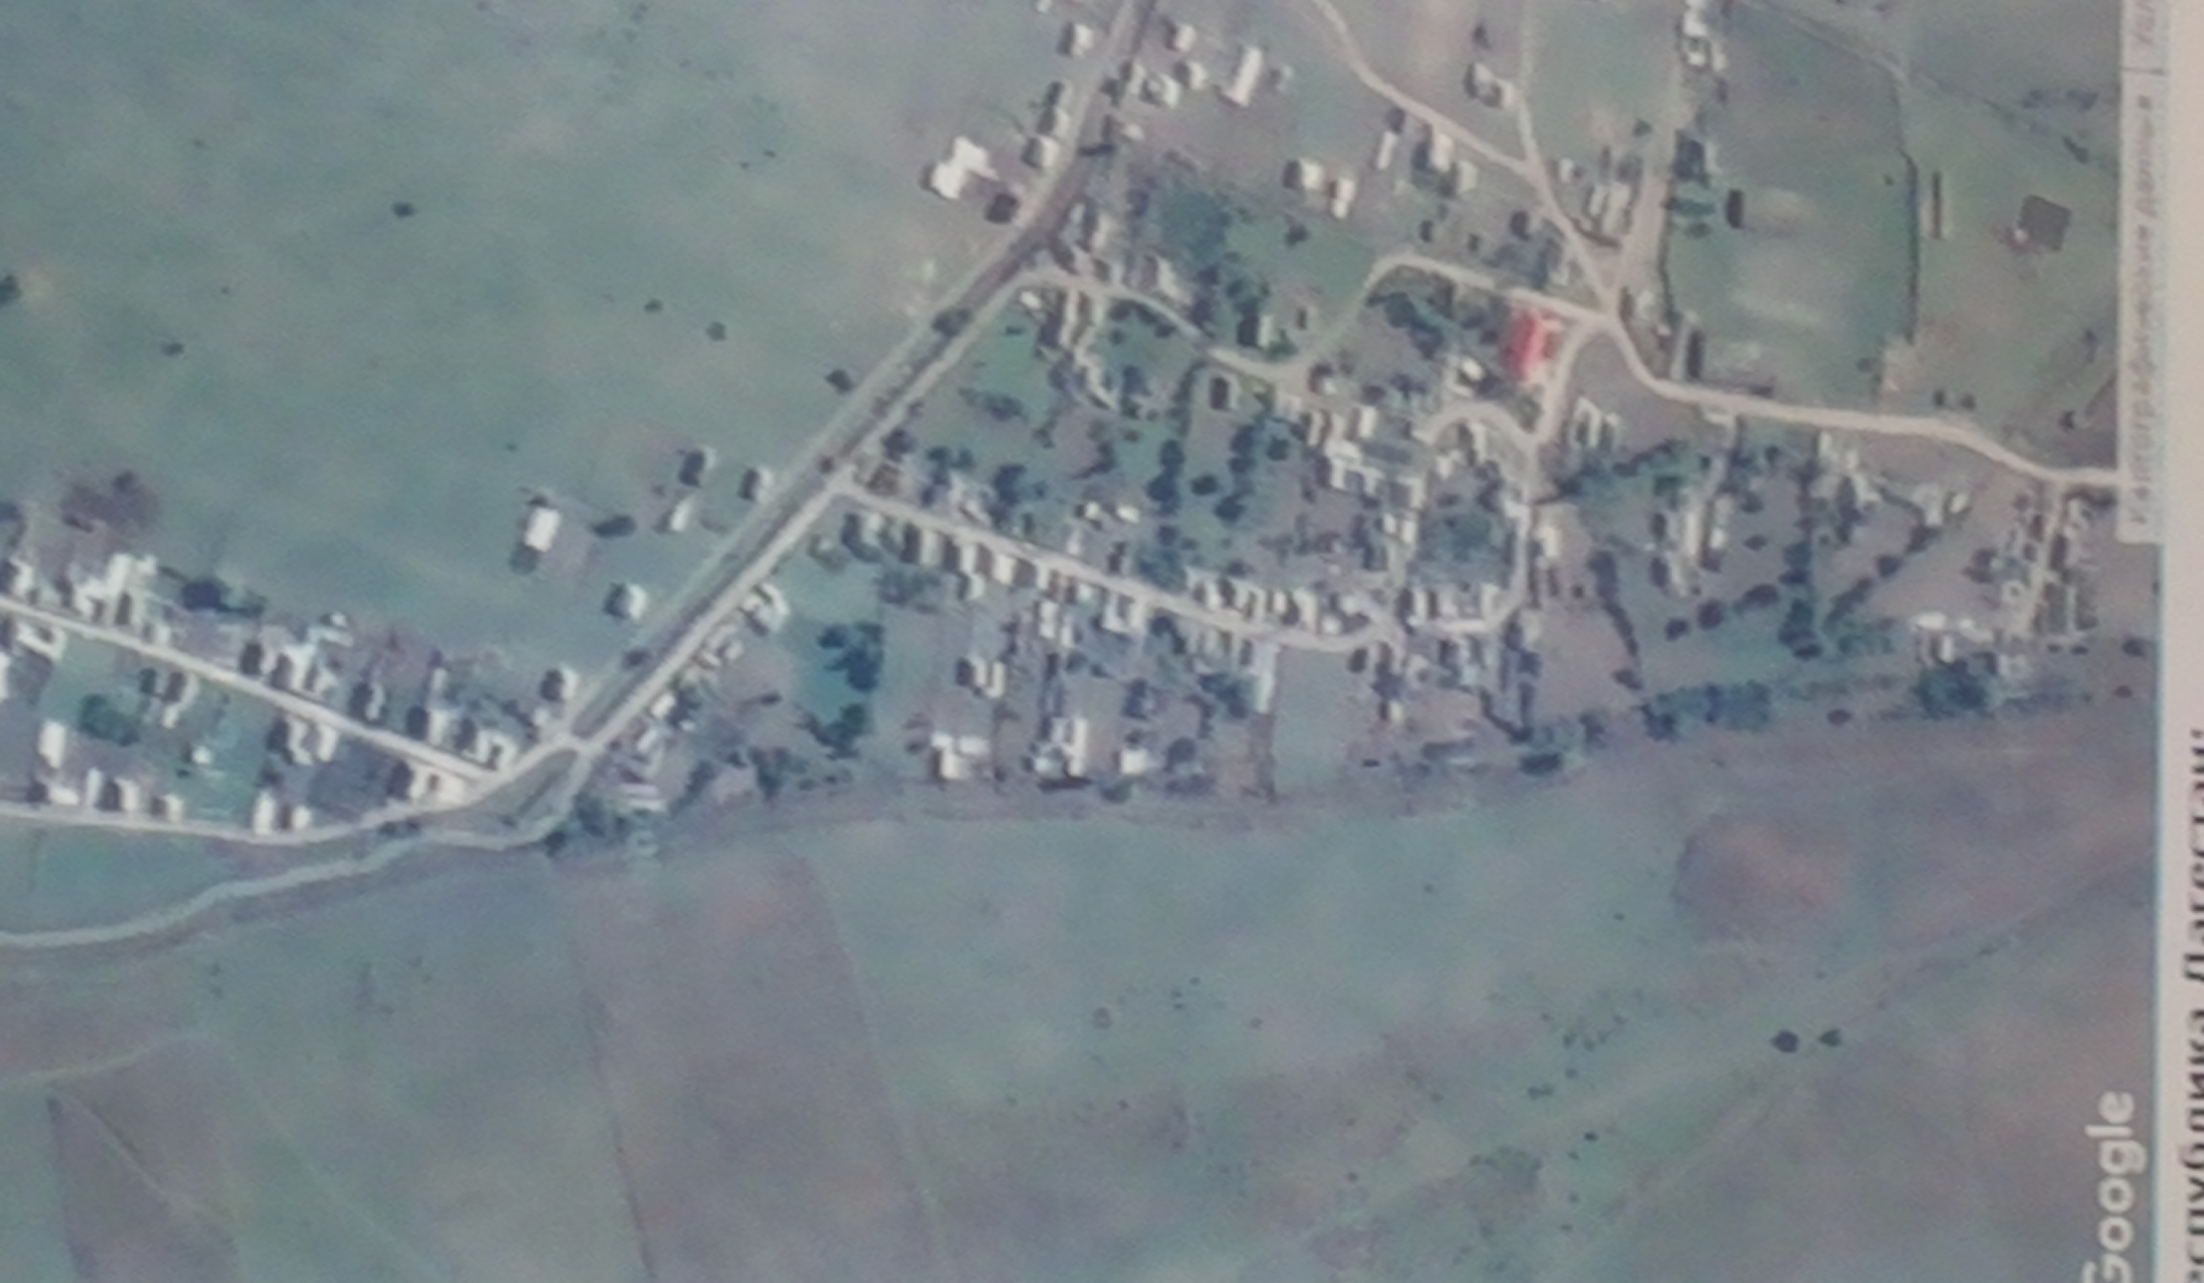
ПАСПОРТ ОБЪЕКТА МИНИСТЕРСТВА ОБРАЗОВАНИЯ РД
ГКОУ «Буденовская ООШ Ахвахского района»
(космический снимок)

Slide 6

ПАСПОРТ ОБЪЕКТА МИНИСТЕРСТВА ОБРАЗОВАНИЯ РД
ГКОУ «Буденовская ООШ Ахвахского района»
(схема расположения объекта на местности)
Общая характеристика населенного пункта:
- площадь территории –2,12 кв км
- количество проживающего населения – 750 чел.
- (из них детей 260)
количество домов –170
- социально-значимых объектов – 2;
- котельных – 0;
- д/к – 1
- детский сад – 0
- школы – 1
ГКОУ «Буденовская ООШ Ахвахского района»
Главный врач участковой больницы с.Новосельское Хасавюртовского района РД
Исрапилова Мадина Висраиловна
Тел .8 928 567 65 87
15 км
45 км
ЦРБ
500
20 км
Начальник РОВД по Хасавюртовскому району
Алибеков А.А. рабоч.тел. 99-47-40
Дежурная часть – 8(928) 989-19-39
Начальник ПСЧ-- 6
Капитан вн.сл.ХасболатовА.А
диспетчерская – 8(87231) 55-15-06
Нач.8 928 298 66 14
ПЧ - 15
ОБЩАЯ ИНФОРМАЦИЯ
Год постр-ки | Дата послед. кап. ремонта | Кол-во этажей | Общ.выс. | Размеры геометрич. (Жилого здания) | Общ. площ. компл. | Среднее количество нахождения людей / персонала в здании (чел.) | Количество людей / персонала находящихся в здании круглосуточно | Количество выходов
1986 | 2012 | 1 | 2,80 м | 43х13 м | 559 м² | 101 | 1 | 2

Slide 7
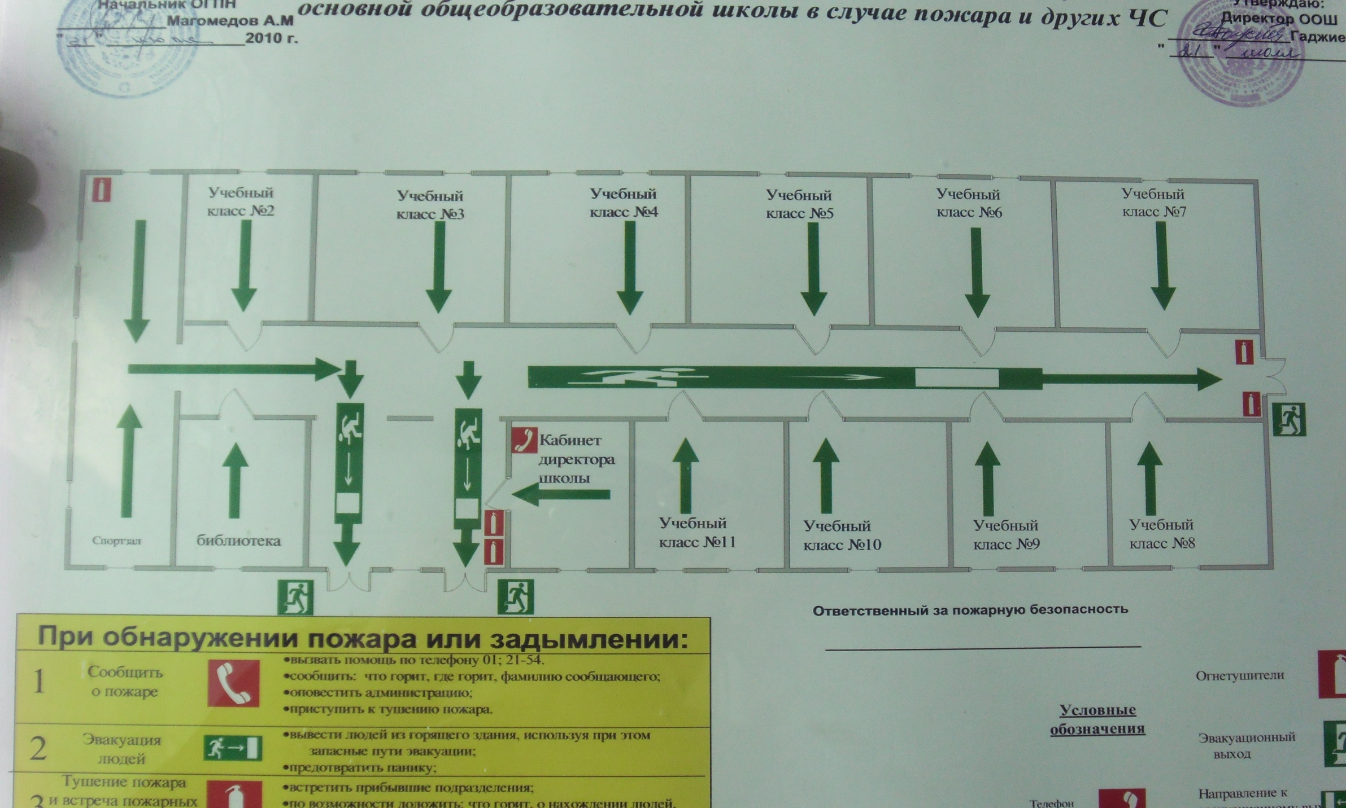
ПАСПОРТ ОБЪЕКТА МИНИСТЕРСТВА ОБРАЗОВАНИЯ РД
ГКОУ «Буденовская ООШ Ахвахского района»
(план эвакуации)
ГКОУ «Буденовская ООШ Ахвахского района»

Slide 8
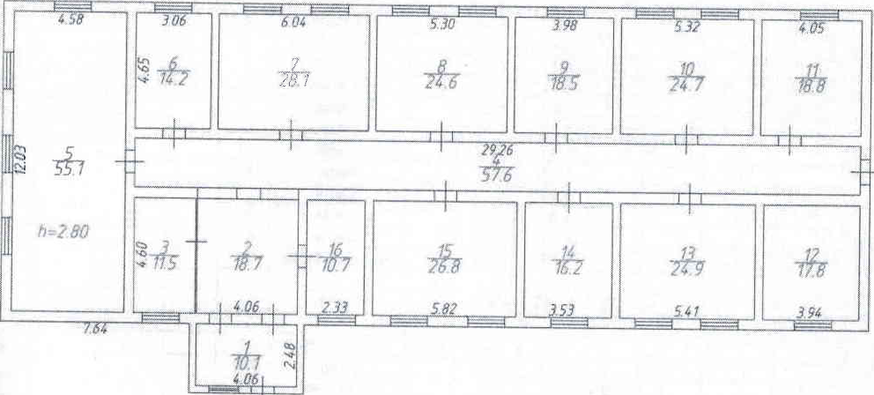
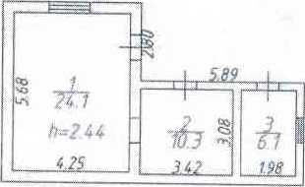
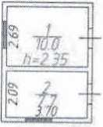
ПАСПОРТ ОБЪЕКТА МИНИСТЕРСТВА ОБРАЗОВАНИЯ РД
ГКОУ «Буденовская ООШ Ахвахского района»

Slide 9
ПАСПОРТ ОБЪЕКТА МИНИСТЕРСТВА ОБРАЗОВАНИЯ РД
ГКОУ «Буденовская ООШ Ахвахского района»
(план расположения объекта на местности)
ПВ
Обработка деревянных конструкций чердачного помещения образовательного учреждения не произведена из-за отсутствия финансовых средств

Slide 10
ПАСПОРТ ОБЪЕКТА МИНИСТЕРСТВА ОБРАЗОВАНИЯ РД
ГКОУ «БУДЕНОВСКАЯ ООШ АХВАХСКОГО РАЙОНА»
(оперативно-технические характеристики объекта)
№ п\п | Перечень показателей пожарно-тактической характеристики объекта | Значение показателей пожарно-тактической характеристики объекта
1. | Назначение здания | Прочие
2. | Степень огнестойкости зданий | 3 степень огнестойкости
3. 3.1 3.2 | Количество находящихся людей в здании: в дневное время в ночное время | педагогический и технический персонал -21 чел. учащихся - 86чел.; чел. – 1 (сторож)
4. 4.1 4.2 4.3 4.4 4.5 4.6 | Строительные и конструктивные особенности здания: этажность общая высота размеры (геометрические) назначение подвала наличие чердака тех. этажа | 1 этажное 2,80 метров 35,06 х 12,87 метров нет есть нет
5. 5.1.1 5.1.2 | Строительные конструкции: Наружные стены Перегородки | Предел огнестойкости 60 мин. (потеря огнестойкости) Пожарная опасность (умереннопожароопасные) Предел огнестойкости 20 мин. (потеря несущей стойкости) Пожарная опасность (умереннопожароопасные)

Slide 11
ПАСПОРТ ОБЪЕКТА МИНИСТЕРСТВА ОБРАЗОВАНИЯ РД
ГКОУ «Буденовская ООШ Ахвахского района»
(оперативно-технические характеристики объекта)
№ п\п | Перечень показателей пожарно-тактической характеристики объекта | Значение показателей пожарно-тактической характеристики объекта
5.1.3 5.1.4 5.1.5 | Перекрытия Кровля Лестничные клетки | Предел огнестойкости 15 мин. (потеря целостнотсти) Пожарная опасность (умереннопожароопасные) Предел огнестойкости 15 мин. (потеря целостнотсти) Пожарная опасность (умереннопожароопасные) нет
5.2 5.2.1 5.2.2 | Строительные материалы: Перегородки Перекрытия | Горючесть: умеренногорючие Воспламеняемость: умеренновоспламеняемые Распространение пламени по поверхности: умереннораспространяемые Дымообразующая способность: с умеренной дымообразующей способностью

Slide 12
ПАСПОРТ ОБЪЕКТА МИНИСТЕРСТВА ОБРАЗОВАНИЯ РД
ГКОУ «Буденовская ООШ Ахвахского района»
(оперативно-технические характеристики объекта)
№ п\п | Перечень показателей пожарно-тактической характеристики объекта | Значение показателей пожарно-тактической характеристики объекта
5.2.3 5.2.4 | Кровля Лестничные клетки | Горючесть: нормальногорючие Воспламеняемость: умеренновоспламеняемые Распространение пламени по поверхности: умереннораспространяющие Дымообразующая способность: с умеренной дымообразующей способностью Токсичность: умеренноопасные нет
6. | Предел огнестойкости и вид противопожарных преград | нет
7. | Пути эвакуации | Дверные и оконные проемы
8. | Места отключения электроэнергии, вентиляции, дымоудаления. | Электроэнергия от электрощитовой Газ – есть в котельном.
9. | Основные элементы опасности для людей при пожаре. | Отравление СО и продуктами разложения, воздействие высокой температуры, обрушение конструкций.
10. 10.1 10.2 10.3 10.4 | Противопожарное водоснабжение количество пожарных водоемов, их емкость пожарный водопровод, его вид, расход воды; количество гидрантов; наличие и количество внутренних пожарных кранов; | 2(6 тонн) нет; нет: нет;

Slide 13
ПАСПОРТ ОБЪЕКТА МИНИСТЕРСТВА ОБРАЗОВАНИЯ РД
ГКОУ «Буденовская ООШ Ахвахского района»
(оперативно-технические характеристики объекта)
№ п\п | Перечень показателей пожарно-тактической характеристики объекта | Значение показателей пожарно-тактической характеристики объекта
10.5 10.6 10.7 | -тип соединения и диаметр внутренних пожарных кранов; требуемый расход воды на нужды пожаротушения: способы подачи воды | нет; 10,8 л/с. от автоцистерны и с установкой на пожарный водоем на территории школы.
11. | Помещения с наличием взрывоопасных веществ и материалов | нет
12. | Наличие устройств автоматического пожаротушения и автоматической пожарной сигнализации | Автоматическая пожарная сигнализация «Гранит – 5». Сигнал выведен на улицу.

Slide 14
ПАСПОРТ ОБЪЕКТА МИНИСТЕРСТВА ОБРАЗОВАНИЯ РД
ГКОУ «Буденовская ООШ Ахвахского района»
(лист учёта проверки надзорными органами)
№ п/п | ДАТА ПРОВЕРКИ | ПРОВЕРЯЮЩИЙ ОРГАН | ВЫНЕСЕННОЕ РЕШЕНИЕ
1. | 27.04.2015г. (Плановая) | ОНД по Хасавюртовскому району УНД и ПР ГУ МЧС России по Р.Д. | Оборудовать системой и средствами противопожарной защиты объекта (Пожарная сигнализация).
2. |  |  | Школу оборудовать каналом передачи информации автоматической пожарной сигнализации в пожарную часть.
3. |  |  | Обеспечить огнезащитной обработкой (пропитка) горючих конструкций чердачного помещения школы.
4.
5.
6.
7.
8.
9.
10.
11.
12.

Slide 15
Зарегистрирована
Отделение надзорной деятельности
по Хасавюртовскому району
УНД ПР ГУ МЧС России по Республике Дагестан
(Наименование органа Министерства Российской Федерации по делам
гражданской обороны, чрезвычайным ситуациям и ликвидации
последствий стихийных бедствий)
« 29 » март 2016г.
Регистрационный № 32254000028 ТО 00105_____
ДЕКЛАРАЦИЯ
ПОЖАРНОЙ БЕЗОПАСНОСТИ
Настоящая декларация составлена в отношении: Государственного казённого общеобразовательного учреждения ГКОУ «Будёновская основная общеобразовательная школа Ахвахского района», (ГКОУ « Будёновская ООШ Ахвахского района»). Класс функциональной пожарной опасности – Ф 4.1
(Указывается организационно-правовая форма юридического лица или фамилия, имя, отчество физического лица, которому принадлежит объект защиты, функциональное назначение, полное и сокращенное наименование (в случае, если имеется), в том числе фирменное наименование объекта защиты)
Основной государственный регистрационный номер записи о государственной регистрации юридического лица: 1040501764302
Идентификационный номер налогоплательщика: 0534029768
Место нахождения объекта защиты: Республика Дагестан, Хасавюртовский район,
(Указывается адрес фактического места нахождения объекта защиты)
с. Будёновка.
Почтовый и электронный адреса, телефон, факс юридического лица и объекта защиты: Республика Дагестан, Хасавюртовский район, п/о Чагаротар к. Будёновка, телефон, факс и е-mail: отсутствует.

Slide 16
N п/п
Наименование раздела
1
2
I.
Оценка пожарного риска*, обеспеченного на объекте защиты
В связи с вводом объекта до вступления в силу Федерального закона от 22 июля 2008 года № 123-ФЗ «Технический регламент о требованиях пожарной безопасности» оценка пожарного риска не проводилась.
(Заполняется, если проводился расчет риска. В разделе указываются расчетные значения уровня пожарного риска и допустимые значения уровня пожарного риска, а также комплекс выполняемых инженерно-технических и организационных мероприятий для обеспечения допустимого значения уровня пожарного риска).
II.
Оценка возможного ущерба имуществу третьих лиц от пожара
В связи с отсутствием арендных отношений, возможность ущерба для третьих лиц отсутствует.
(Заполняется самостоятельно, исходя из собственной оценки возможного ущерба имуществу третьих лиц от
пожара, либо приводятся реквизиты документов страхования**).
III.
Перечень федеральных законов о технических регламентах и нормативных документов по пожарной безопасности,
выполнение которых должно обеспечиваться на объекте защиты
(В разделе указывается перечень статей (частей, пунктов) федеральных законов о технических регламентах и нормативных документов по пожарной безопасности для конкретного объекта защиты)
1. В соответствии с п.4 Правил противопожарного режима в Российской Федерации (утверждены Постановлением Правительства РФ от 25.04.2012 N 390 "О противопожарном режиме") в организации назначено лицо, ответственное за пожарную безопасность, которое обеспечивает соблюдение требований пожарной безопасности на объекте.
2. В соответствии с п.3 Правил противопожарного режима в Российской Федерации (утверждены Постановлением Правительства РФ от 25.04.2012 N 390 "О противопожарном режиме") лица допускаются к работе на объекте только после прохождения обучения мерам пожарной безопасности.
3. В соответствии с п.2 Правил противопожарного режима в Российской Федерации (утверждены Постановлением Правительства РФ от 25.04.2012 N 390 "О противопожарном режиме") разработана и утверждена инструкция о мерах пожарной безопасности в соответствии с требованиями, установленными разделом XVIII Правил противопожарного режима в РФ, в том числе отдельно для каждого пожаровзрывоопасного и пожароопасного помещения категории В1 производственного и складского назначения. Инструкции о мерах пожарной безопасности доведены до всех работников в ходе проведения противопожарных инструктажей.

Slide 17
4. В соответствии с п.20 Правил противопожарного режима в Российской Федерации (утверждены Постановлением Правительства РФ от 25.04.2012 N 390 "О противопожарном режиме") на дверях помещений складского и технического назначения вывешены таблички с обозначением их категорий по взрывопожарной и пожарной опасности, а также класса зоны в соответствии с главами 5, 7 и 8 Федерального закона "Технический регламент о требованиях пожарной безопасности".
5. В соответствии с п.12 Правил противопожарного режима в Российской Федерации (утверждены Постановлением Правительства РФ от 25.04.2012 N 390 "О противопожарном режиме") в организации разработана инструкция о действиях персонала по эвакуации людей при пожаре, а также проводятся не реже 1 раза в полугодие практические тренировки лиц, осуществляющих свою деятельность на объекте.
6. В соответствии с п.6 Правил противопожарного режима в Российской Федерации (утверждены Постановлением Правительства РФ от 25.04.2012 N 390 "О противопожарном режиме") в помещениях вывешены таблички с номером телефона для вызова пожарной охраны.
7. В соответствии с разделом XIX Правил противопожарного режима в Российской Федерации (утверждены Постановлением Правительства РФ от 25.04.2012 N 390 "О противопожарном режиме") помещения обеспечены огнетушителями.
8. В соответствии с разделом XIX Правил противопожарного режима в Российской Федерации (утверждены Постановлением Правительства РФ от 25.04.2012 N 390 "О противопожарном режиме") на каждый огнетушитель, установленный на объекте, нанесены порядковые номера на корпуса.
9. Учет наличия, периодичности осмотра и сроков перезарядки огнетушителей ведется в специальных журналах в соответствии с СП 9.13130.2009 "Техника пожарная. Огнетушители. Требования к эксплуатации":
- журнал технического обслуживания огнетушителей;
- журнал проведения испытаний и перезарядки огнетушителей;
- журнал учета огнетушителей на объекте.

Slide 18
10. В соответствии с п.61 Правил противопожарного режима в Российской Федерации (утверждены Постановлением Правительства РФ от 25.04.2012 N 390 "О противопожарном режиме") обеспечено исправное состояние систем и средств противопожарной защиты объекта (автоматических (автономных) установок пожаротушения, автоматических установок пожарной сигнализации, установок систем противодымной защиты, системы оповещения людей о пожаре, средств пожарной сигнализации, противопожарных дверей, противопожарных и дымовых клапанов, защитных устройств в противопожарных преградах) и организовано не реже 1 раза в квартал проведение проверки работоспособности указанных систем и средств противопожарной защиты объекта с оформлением соответствующего акта проверки.
11. В соответствии с п.55 Правил противопожарного режима в Российской Федерации (утверждены Постановлением Правительства РФ от 25.04.2012 N 390 "О противопожарном режиме") обеспечена исправность источников наружного противопожарного водоснабжения и внутреннего противопожарного водопровода и организовано проведение проверок их работоспособности не реже 2 раз в год (весной и осенью) с составлением соответствующих актов.
Направление движения к пожарным гидрантам и водоемам, являющимся источником противопожарного водоснабжения, обозначено указателями с четко нанесенными цифрами расстояния до их месторасположения.
12. Организация и проведение противопожарных инструктажей выполняется в соответствии с Приказом МЧС РФ от 12 декабря 2007 года N 645 "Об утверждении Норм пожарной безопасности "Обучение мерам пожарной безопасности работников организаций" (с изменениями от 22 июня 2010 года)
13. В соответствии с п.7 Правил противопожарного режима в Российской Федерации (утверждены Постановлением Правительства РФ от 25.04.2012 N 390 "О противопожарном режиме") в помещениях организации размещены планы эвакуации людей при пожаре. На планах эвакуации людей при пожаре обозначены места хранения первичных средств пожаротушения.
14. В соответствии с п.35 Правил противопожарного режима в Российской Федерации (утверждены Постановлением Правительства РФ от 25.04.2012 N 390 "О противопожарном режиме") запоры на дверях эвакуационных выходов обеспечивают возможность их свободного открывания изнутри без ключа.
15. В соответствии с п.36 Правил противопожарного режима в Российской Федерации (утверждены Постановлением Правительства РФ от 25.04.2012 N 390 "О противопожарном режиме") эвакуационные пути и выходы всегда содержатся в надлежащем состоянии (не загромождены, не блокированы).
16. В соответствии с п.74 Правил противопожарного режима в Российской Федерации (утверждены Постановлением Правительства РФ от 25.04.2012 N 390 "О противопожарном режиме") противопожарные расстояния между зданиями не загромождены.
17. В соответствии с п.75 Правил противопожарного режима в Российской Федерации (утверждены Постановлением Правительства РФ от 25.04.2012 N 390 "О противопожарном режиме") обеспечено исправное содержание дорог, проездов и подъездов к зданию, наружным пожарным лестницам и пожарным гидрантам.
18. В соответствии с п.77 Правил противопожарного режима в Российской Федерации (утверждены Постановлением Правительства РФ от 25.04.2012 N 390 "О противопожарном режиме") прилегающая к зданию территория очищена от горючих отходов, мусора, тары и сухой растительности.

Slide 19
19. В соответствии с п.96 Правил противопожарного режима в Российской Федерации (утверждены Постановлением Правительства РФ от 25.04.2012 N 390 "О противопожарном режиме") все опытные (экспериментальные) установки, связанные с применением пожаровзрывоопасных и пожароопасных веществ и материалов, приняты в эксплуатацию в установленном порядке.
20. В соответствии с п.99 Правил противопожарного режима в Российской Федерации (утверждены Постановлением Правительства РФ от 25.04.2012 N 390 "О противопожарном режиме" ) вытяжные шкафы оборудованы исправной системой вентиляции.
21. В соответствии с п.102 Правил противопожарного режима в Российской Федерации (утверждены Постановлением Правительства РФ от 25.04.2012 N 390 "О противопожарном режиме") в учебных классах и кабинетах размещена только необходимая для обеспечения учебного процесса мебель, а также приборы, модели, принадлежности, пособия и другие предметы, которые хранятся в шкафах, на стеллажах или стационарно установленных стойках.
22. В соответствии с п.103 Правил противопожарного режима в Российской Федерации (утверждены Постановлением Правительства РФ от 25.04.2012 N 390 "О противопожарном режиме") в учебных классах и кабинетах число парт (столов) соответствует количеству, предусмотренному проектом.
23. В соответствии с п.104 Правил противопожарного режима в Российской Федерации (утверждены Постановлением Правительства РФ от 25.04.2012 N 390 "О противопожарном режиме") организованы и проводятся с учащимися занятия (беседы) по изучению соответствующих требований пожарной безопасности.
Федеральный закон №123 от 22.07.2008г. Технический регламент «О требованиях пожарной безопасности»
Статья 67.
2.К зданиям учреждения по всей их длине обеспечен подъезд пожарных автомобилей.
Статья 83
Автоматическая пожарная сигнализация обеспечивает автоматическое
обнаружение пожара, подачу управляющих сигналов на технические средства
оповещения людей о пожаре и управления эвакуацией людей.
Статья 84
7. Обеспечено функционирование систем оповещения людей о пожаре и управления эвакуацией людей в течение времени, необходимого для завершения эвакуации людей из здания, сооружения, строения.
Статья 89.
1. Эвакуационные пути в зданиях и выходы из зданий, обеспечивают безопасную эвакуацию людей.
Свод правил СП 1.13130.2009 «Системы противопожарной защиты. Эвакуационные пути и выходы»
п. 4.2.5 Высота эвакуационных выходов в свету выполнена не менее 1,9 м, ширина не менее 0,8 м.
п.4.2.6 Двери эвакуационных выходов и другие двери на путях эвакуации открываются по направлению выхода из здания.
п.4.2.7 Двери эвакуационных выходов из коридоров не имеют запоров, препятствующих их свободному открыванию изнутри без ключа.

Slide 20
п.4.3.4 Высота горизонтальных участков путей эвакуации в свету во всех зданиях учреждения составляет не менее 2 м.
п. 5.1.1 Ширина горизонтальных участков путей эвакуации в свету для общих коридоров, по которым могут эвакуироваться из помещений более 15 человек составляет - 1,2 м.
Свод правил СП 3.13130.2009 Системы противопожарной зашиты. Система оповещения и управления эвакуацией людей при пожаре.
п.3.2 Информация, передаваемая системами оповещения людей о пожаре и управления эвакуацией людей, соответствует информации, содержащейся в разработанных и размещенных на каждом этаже зданий планах эвакуации людей.
п.3.3 СОУЭ включается автоматически от командного сигнала, формируемого автоматической установкой пожарной сигнализации, и при помощи ручных пожарных извещателей.
п.3.4 Кабели, провода СОУЭ и способы их прокладки обеспечивают работоспособность соединительных линий в условиях пожара в течение времени, необходимого для полной эвакуации людей в безопасную зону.
п.3.5 Управление СОУЭ осуществляется из помещения специального помещения, отвечающего требованиям пожарной безопасности, предъявляемым к указанным помещениям.
п.5.1 Эвакуационные знаки пожарной безопасности включаются одновременно с основными осветительными приборами рабочего освещения.
п.5.3 Световые оповещатели «Выход» установлены:
над эвакуационными выходами с этажей зданий, непосредственно наружу или ведущими в безопасную зону;
п.6 Система оповещения и управления эвакуацией людей при пожарах в зданиях учреждения выполнена согласно п.З таблицы 2 данного свода правил -3 типа.
Свод правил СП 5.13130.2009 Системы противопожарной защиты. Установки пожарной сигнализации и пожаротушения автоматические. Нормы и правила проектирования.
п.13.14.6 Приборы приемно-контрольные и приборы управления установлены на стенах и конструкциях из негорючих материалов.
п.13.15.5 Электрические проводные шлейфы пожарной сигнализации и соединительные линии выполнены самостоятельными проводами и кабелями с медными жилами.
п.13.15.13 Линии электропитания приборов приемно-контрольных и приборов пожарных управления, а также соединительные линии управления или оповещения выполнены самостоятельными проводами и кабелями.
п.15.1 По степени обеспечения надежности электроснабжения электроприемники систем пожарной сигнализации выполнены как I категории согласно Правилам устройства электроустановок.
3.3.10 Свод правил СП 8.13130.2009 Системы противопожарной защиты. Источники наружного противопожарного водоснабжения
В 100 м. естественный водоём.
Свод правил СП 9.13130.2009 Техника пожарная. Огнетушители. Требования к эксплуатации.

Slide 21
п.4.1.8 При эксплуатации огнетушителей строго соблюдаются рекомендованный режим хранения и периодичность проверок эксплуатационных параметров порошкового заряда (влажность, текучесть, дисперсность).
п.4.1.27 Огнетушители введены в эксплуатацию в полностью заряженном и работоспособном состоянии, с опечатанным узлом управления устройства.
п.4.1.32 На объектах учреждения определено лицо, ответственное за приобретение, сохранность и контроль состояния огнетушителей.
п.4.1.33 Каждый огнетушитель, установленный на объекте, имеет порядковый номер и специальный паспорт. Учет проверки наличия и состояния огнетушителей ведется в журнале по рекомендуемой форме.
п.4.1.36 Определение необходимого количества огнетушителей для защиты конкретного объекта произведен по приложению № 3 ППБ 01-03.
п.4.2.1 Огнетушители на объектах расположены в соответствии с требованиями ГОСТ 12.4.009 (раздел 2.3) таким образом, чтобы они были защищены от воздействия прямых солнечных лучей, тепловых потоков, механических воздействий и других неблагоприятных факторов (вибрация, агрессивная среда, повышенная влажность и т. д.). Они хорошо видны и легкодоступны в случае пожара
п.4.2.6 Пусковые (запорно-пусковое) устройства огнетушителей опломбированы.
п.4.3.1 Огнетушители, введенные в эксплуатацию, подвергаются техническому обслуживанию, которое обеспечивает поддержание огнетушителей в постоянной готовности к использованию и надежную работу всех узлов огнетушителя в течение всего срока эксплуатации.
п.4.3.2. Организовано проведение периодических проверок с целью контроля состояния огнетушителей, контроля места установки огнетушителей и надежности их крепления, возможности свободного подхода к ним, наличия, расположения и читаемости инструкции по работе с огнетушителями.
п.4.3.3 Техническое обслуживание огнетушителей проводится в соответствии с инструкцией по эксплуатации и с использованием необходимых инструментов и материалов лицом, назначенным приказом по учреждению, прошедшим в установленном порядке проверку знаний нормативно-технических документов по устройству и эксплуатации огнетушителей и параметрам ОТВ, способным самостоятельно проводить необходимый объем работ по обслуживанию огнетушителей.
п.4.3.5 Перед введением огнетушителей в эксплуатацию они подвергаются первоначальной проверке, в процессе которой производят внешний осмотр, проверяют комплектацию и состояние мест установки, а также читаемость и доходчивость инструкции по работе с огнетушителем. Результат проверки заносят в паспорта огнетушителей и в журнал учета огнетушителей
п.4.3.6 Организовано проведение ежеквартальных проверок включающих в себя осмотр места установки огнетушителей и подходов к ним, а также проведение внешнего осмотра огнетушителей.
п.4.3.7 Организовано проведение ежегодных проверок огнетушителей включающих в себя внешний осмотр огнетушителей, осмотр места их установки и подходов к ним.
п.4.3.14 Организовано ежегодный технический осмотр порошковых огнетушителей (выборочно не менее 3 % от общего количества огнетушителей одной марки, но не менее 1 шт.).
п.4.3.16 О проведенных проверках делается отметка в журнале учета огнетушителей.

Slide 22
п.4.5.4 В журнале учета огнетушителей на объекте содержится следующая информация:
- марка огнетушителя, присвоенный ему номер, дата введения его в
эксплуатацию, место его установки;
параметры огнетушителя при первоначальном осмотре (масса, давление, марка
заряженного ОТВ, заметки о техническом состоянии огнетушителя);
дата проведения осмотра, замечания о состоянии огнетушителя;
дата проведения технического обслуживания со вскрытием огнетушителя;
дата проведения проверки или замены заряда ОТВ, марка заряженного ОТВ;
наименование организации, проводившей перезарядку;
дата поверки индикатора и регулятора давления, кем поверены;
- должность, фамилия, имя, отчество и подпись ответственного лица.
НПБ 110-03 Перечень зданий, сооружений, помещений и оборудования, подлежащих защите автоматическими установками пожаротушения и автоматической пожарной сигнализацией
п. 12.1. Выбор типа дымовых пожарных извещателей произведен в соответствии с их способностью обнаруживать различные типы дымов, которая может быть определена по ГОСТ Р 50898.
п. 12.9. Выбор типов пожарных извещателей в зависимости от назначения защищаемых помещений и вида пожарной нагрузки в зданиях учреждения произведен в соответствии с Приложением 12.
п.12.15.Количество автоматических пожарных извещателей определено необходимостью обнаружения загораний на контролируемой площади помещений или зон помещений.
п. 12.24. Установка пожарных извещателей произведена в соответствии с требованиями технической документации на данные извещатели.
п.12.45. Приборы приемно-контрольные, приборы управления и другое оборудование применяются в соответствии с требованиями государственных стандартов, норм пожарной безопасности, технической документации и с учетом климатических, механических, электромагнитных и других воздействий в местах их размещения.
п.12.49. Приборы приемно-контрольные и приборы управления установлены на стенах, перегородках и конструкциях, изготовленных из негорючих материалов.
п.12.50. Расстояние от верхнего края приемно-контрольного прибора и прибора управления до перекрытия помещения составляет не менее 1 м.
п.12.52. Приборы приемно-контрольные и приборы управления размещены таким образом, чтобы высота от уровня пола до оперативных органов управления указанной аппаратуры составляет 0,8 - 1,5 м.
п.12.53. Помещения, в которых установлены приемно-контрольные приборы, располагаются на первом этаже здания.

Slide 23
п.12.57. Выбор проводов и кабелей, способы их прокладки для организации шлейфов и соединительных линий пожарной сигнализации производен в соответствии с требованиями ПУЭ, СНиП 3.05.06-85, ВСН 116-87, требованиями настоящего раздела и технической документации на приборы и оборудование системы пожарной сигнализации.
п.12.58.Шлейфы пожарной сигнализации выполнены с условием обеспечения автоматического контроля целостности их по всей длине.
п. 12.59.Шлейфы пожарной сигнализации выполнены самостоятельными проводами и кабелями с медными жилами.
Шлейфы пожарной сигнализации, выполнять проводами связи.
п.12.65.Линии электропитания приборов приемно-контрольных и оповещения выполнены самостоятельными проводами и кабелями.
п.12.72.Шлейфы пожарной сигнализации разбиты на участки посредством соединительных коробок.
В конце шлейфов предусмотрены устройства, обеспечивающее визуальный контроль его включенного состояния.
А также частично выполняются требования следующих нормативных документов по пожарной безопасности, в том числе:
СНиП 23-05-95 Естественное и искусственное освещение.
п.7.62 Помещения учреждения обеспечены эвакуационным освещением.
п.7.65 Эвакуационные выходы отмечены световыми указателями.
п.7.66 Осветительные приборы аварийного освещения (эвакуационного) предусмотрены горящими, включаемыми одновременно с основными осветительными приборами нормального освещения.
12. Государственные стандарты (ГОСТ)
2.1. ГОСТ 12.1.004-91* ССБТ. Пожарная безопасность. Общие требования.
ГОСТ 12.1.019-79* ССБТ. Электробезопасность. Общие требования и
номенклатура видов защиты.
ГОСТ 12.1.030-81 ССБТ. Электробезопасность. Защитное заземление.
Зануление.
ГОСТ 12.1.033-81 ССБТ. Пожарная безопасность. Термины и определения.
ГОСТ 12.4.026-76* ССБТ. Цвета сигнальные и знаки безопасности.
ГОСТ Р 53292-2009 «Огнезащитные составы и вещества для древесины и
материалы на ее основе. Общие требования. Методы испытаний»
3. Строительные нормы и правила (СНиЩ
СНиП 21-01-97* Пожарная безопасность зданий и сооружений.
СНиП 23-05-95 Естественное и искусственное освещение.
СНиП 2.04.01-85* Внутренний водопровод и канализация зданий.

Slide 24
СНиП 2.04.02-84* Водоснабжение, Наружные сети и сооружения.
СНиП 2.04.05-1* Отопление, вентиляция и кондиционирование (с изменением
№2).
СНиП 31-06-2009 Общественные здания и сооружения
(В разделе указывается перечень выполняемых требований федеральных законов о технических регламентах и нормативных документов по пожарной безопасности для конкретного объекта защиты).
Настоящую декларацию разработал:
Директор ГКОУ «Будёновская ООШ»
Гаджиев М.Д. ______________________
(подпись)
" " 2016г. М.П.
¹ Наименование структурного подразделения центрального аппарата Министерства Российской Федерации по делам гражданской обороны, чрезвычайным ситуациям и ликвидации последствий стихийных бедствий, в сферу ведения, которого входят вопросы организации и осуществления государственного пожарного надзора; структурного подразделения территориального органа Министерства Российской Федерации по делам гражданской обороны, чрезвычайным ситуациям и ликвидации последствий стихийных бедствий - регионального центра по делам гражданской обороны, чрезвычайным ситуациям и ликвидации последствий стихийных бедствий, в сферу ведения, которого входят вопросы организации и осуществления государственного пожарного надзора; структурного подразделения территориального органа Министерства Российской Федерации по делам гражданской обороны, чрезвычайным ситуациям и ликвидации последствий стихийных бедствий - органа, специально уполномоченного решать задачи гражданской обороны и задачи по предупреждению и ликвидации чрезвычайных ситуаций по субъекту Российской Федерации, в сферу ведения которого входят вопросы организации и осуществления государственного пожарного надзора; территориального отдела (отделения, инспекции) структурного подразделения территориального органа Министерства Российской Федерации по делам гражданской обороны, чрезвычайным ситуациям и ликвидации последствий стихийных бедствий - органа, специально уполномоченного решать задачи гражданской обороны и задачи по предупреждению и ликвидации чрезвычайных ситуаций по субъекту Российской Федерации, в сферу ведения которого входят вопросы организации и осуществления государственного пожарного надзора; структурного подразделения специального или воинского подразделения федеральной противопожарной службы, созданного в целях организации профилактики и тушения пожаров в закрытом административно-территориальном образовании, особо важной и режимной организации, в сферу ведения которого входят вопросы организации и осуществления государственного пожарного надзора.
² К декларации прилагаются расчеты по оценке пожарного риска. На действовавшие до дня вступления в силу Федерального закона от 22 июля 2008 г. №123-Ф3 «Технический регламент о требованиях пожарной безопасности» объекты защиты расчет пожарного риска не требуется.

Slide 25
ПАСПОРТ ОБЪЕКТА МИНИСТЕРСТВА ОБРАЗОВАНИЯ РД
ГКОУ «Буденовская ООШ Ахвахского района»
(Заключение о соответствии объекта защиты обязательным требованиям пожарной безопасности)

